Slide 1

Программирование
на языке Python

Slide 2
Модуль 4. Модули и пакеты
Создание собственного модуля
Создание пакета
Подсистема pip
Краткий обзор стандартной библиотеки
Установка стороннего модуля
Практикум

Slide 3
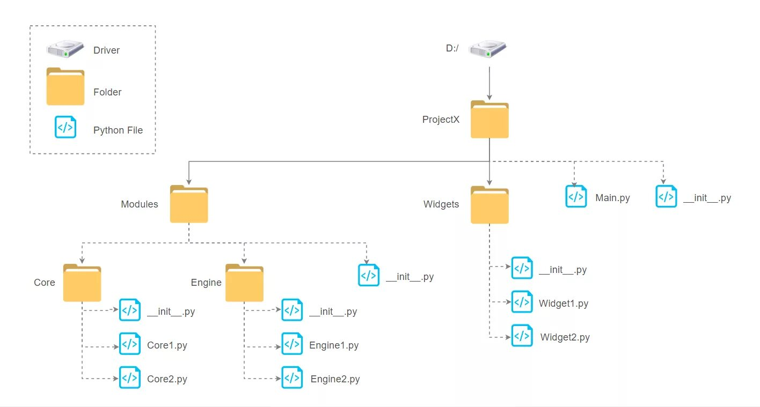

Slide 4
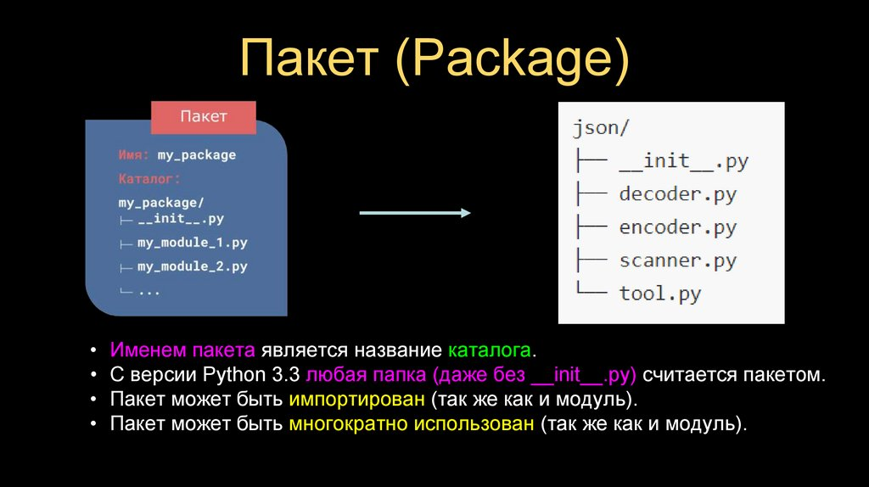

Slide 5
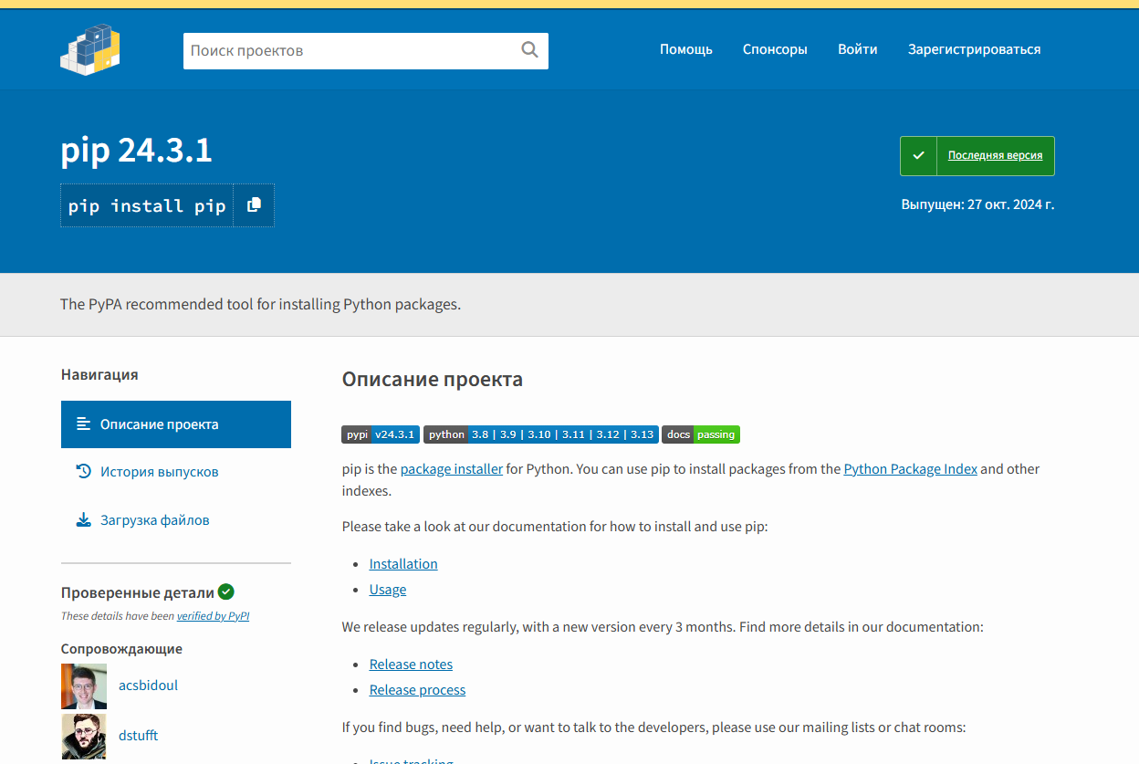

Slide 6

Спасибо
за внимание!
Домашнее задание

Slide 7



Учебный центр «СПЕЦИАЛИСТ» –
Ваш путь к успеху
info@specialist.ru
+7 (495) 232-32-16

